Slide 1
第 2 章 80x86系列结构微处理器与8086

Slide 2
本章讲述：
2.1 80x86系列微处理器是8086的延伸
2.2 8086的功能结构
2.3 8086微处理器的执行环境

Slide 3
2.1 80x86系列 微处理器是8086的延伸
如上章所述，80x86系列结构微处理器的增长基本上按摩尔定律发展，已经经历许多代。但从使用者（包括程序员）的角度来看，它是以8086处理器为基础，是一个兼容的微处理器系列，是8086在功能上和性能上的延伸。

Slide 4
2.1.1 8086功能的扩展
1. 从16位扩展为32位
8086是16位微处理器。它的内部寄存器的主体是16位的。它的主要用于存放操作数的数据寄存器是16位的。它的主要的用作为地址指针的指针寄存器也是16位的。依赖分段机制，用20位段基地址加上16位的偏移量形成了20位的地址，以寻址1MB的物理地址。

Slide 5
16位，作为数的表示，它能表示的数的范围是十分有限的。用16位作为地址，它只能表示64KB，更是一个十分小的地址范围，远远不能满足应用的需要。因而，于1985年，Intel公司推出了第一个32位的微处理器 -- 80386，开创了微处理器的32位时代。目前，计算机正从32位向64位转移，但主流仍是32位机。

Slide 6
32位，无论从能表示的数的范围，还是能寻址的物理地址，特别是能寻址的物理地址都极大的扩展了。使得微处理器能取代以前的所谓“大型机”，能应用于各种领域，从而极大地促进了计算机在各行各业中的应用。
32位地址能寻址4GB物理地址。到目前，仍远大于主流计算机的实际内存配置，仍有广阔的应用余地。

Slide 7
2. 从实模式至保护模式
当1981年，IBM公司刚推出IBM-PC时，主频是5MHz，内存是64KB-128KB，没有硬盘，只有单面单密度的软盘，到了PC/XT，才有10MB硬盘。在这样的硬件资源下，采用的操作系统是PC-DOS（MS-DOS）。这是单用户、单任务的磁盘操作系统。操作系统本身没有程序隔离、没有保护。这是DOS遭受病毒泛滥的内因。

Slide 8
随着PC机的大量普及，随着硬件性能的迅速提高。要求有能保护操作系统核心软件的多任务操作系统。为使这样的操作系统能在微型计算机系统中应用与普及，要求微处理器本身为这样的操作系统提供支持。于是，从80286开始，在80386中真正完善保护模式。在保护模式下，程序运行于四个特权级。这样，可以实现操作系统核心程序与应用程序的严格的隔离。保护模式支持多任务机制，任务之间完全隔离。

Slide 9
3. 片内存储管理单元 - MMU
32位地址，可寻址4GB物理地址。但大多数PC机的物理内存配置远小于4GB。但应用程序却需要庞大的地址空间。因此，在操作系统中提供了虚拟存储器管理机制，而这要求硬件支持。因而，在80386中提供了片内的MMU。提供了4K页、页表等支持。
以上三点是80386相对于8086的主要功能扩展。

Slide 10
4. 浮点支持
工程应用、图形处理、科学计算等要求浮点支持（实数运算）。因此，自80486芯片开始，在x86系列微处理器中集成了x87（及其增强）浮点单元。

Slide 11
5. MMX技术
为支持多媒体技术的应用，如音乐合成、语音合成。语音识别、音频和视频压缩（编码）和解压缩（译码）、2D 和 3D 图形（包括 3D 结构映像）和流视频等等。x86系列处理器中增加MMX技术及相应的指令.

Slide 12
6. 流SIMD扩展（SSE）
自Pentium III处理器开始，在x86系列微处理器中引进了流SIMD（单指令多数据）扩展（SSE）技术。SSE扩展把由Intel MMX引进的SIMD执行模式扩展为新的128位XMM寄存器和能在包装的单精度浮点数上执行SIMD操作。

Slide 13
奔腾4处理器又进一步扩展为流SIMD扩展2（SSE2）：
— 用144条新指令扩展Intel MMX技术和SSE扩展，它包括支持：
• 128位SIMD整数算术操作。
• 128位SIMD双精度浮点操作。

Slide 14
128 位指令设计以支持媒体和科学应用。由这些指令所用的向量操作数允许应用程序在多个向量元素上并行操作。元素能是整数（从字节至四字）或浮点数（单精度或双精度）。算术运算产生有符号的、无符号的和/或混合的结果。

Slide 15
2.1.2 8086性能的提高
x86系列系列芯片的发展的一个重要方面是提高性能。
1. 利用流水线技术提高操作的并行性
提高性能的一个重要方面是利用超大规模集成电路的工艺与制造技术提高芯片的主频。即减少一个时钟周期的时间。提高性能的另一重要方面是缩短执行指令的时钟周期数。在8086中，利用流水线把取指令与执行指令重叠，减少了等待取指令的时间，从而使大部分指令的执行为四个时钟周期。

Slide 16
80386利用芯片内由6个能并行操作的功能部件组成，从而使执行一条指令缩短为两个时钟周期。
80486将80386处理器的指令译码和执行部件扩展成五级流水线，进一步增强了其并行处理能力，在五级流水线中最多可有五条指令被同时执行，每级都能在一个时钟周期内执行一条指令，80486微处理器最快能够在每个CPU时钟周期内执行一条指令。

Slide 17
到了奔腾处理器增加了第二个执行流水线以达到超标量性能（两个已知的流水线u和v，一起工作能实现每个时钟执行两条指令）。
Intel Pentium 4处理器是第一个基于Intel NetBurst微结构的处理器。Intel NetBurst微结构是新的32bit微结构，它允许处理器能在比以前的X86系列处理器更高的时钟速度和性能等级上进行操作。Intel Pentium 4处理器有快速的执行引擎、Hyper流水线技术与高级的动态执行。使指令执行的并行性进一步提高，从而做到在一个时钟周期中可以执行多条指令。

Slide 18
2. 引入片内缓存（CACHE）
随着超大规模集成电路技术的发展，存储器的集成度和工作速度都有了极大的提高。但是，相对于CPU的工作速度仍然至少差一个数量级。为了减少从存储器中取指令与数据的时间，利用指令执行的局部性原理，把近期可能要用到的指令与数据放在工作速度比主存储器更高（当然，容量更小）的缓存中。这样的思想，进一步在处理器中实现，即在处理器芯片中实现了缓存。目前，通常在处理器芯片上有指令和数据分开的一级缓存与指令与数据混合的二级缓存。且缓存的容量越来越大。从而进一步提高了处理器的性能。

Slide 19
总之，x86系列处理器芯片就是沿着这样的思路发展的。因此，8086是x86系列系列处理器的基础。而且，任一种x86系列处理器芯片在上电后，就是处在8086的实模式。根据需要，用指令进入各种操作模式。所以，学习x86系列处理器必须学习掌握8086，也只能从8086入手。

Slide 20
从指令，从编程来说，几乎没有用汇编语言来使用浮点指令、MMX指令与XMM指令的，都是通过高级语言来使用这些指令的。因而，绝大部分程序员，除了编写操作系统代码的外，面对x86系列处理器的指令，实际上是面对8086指令。
因此，本书从8086入手来学习与掌握x86系列处理器。

Slide 21
2.2 8086的功能结构
8086的功能结构如图2-1所示。

Slide 22
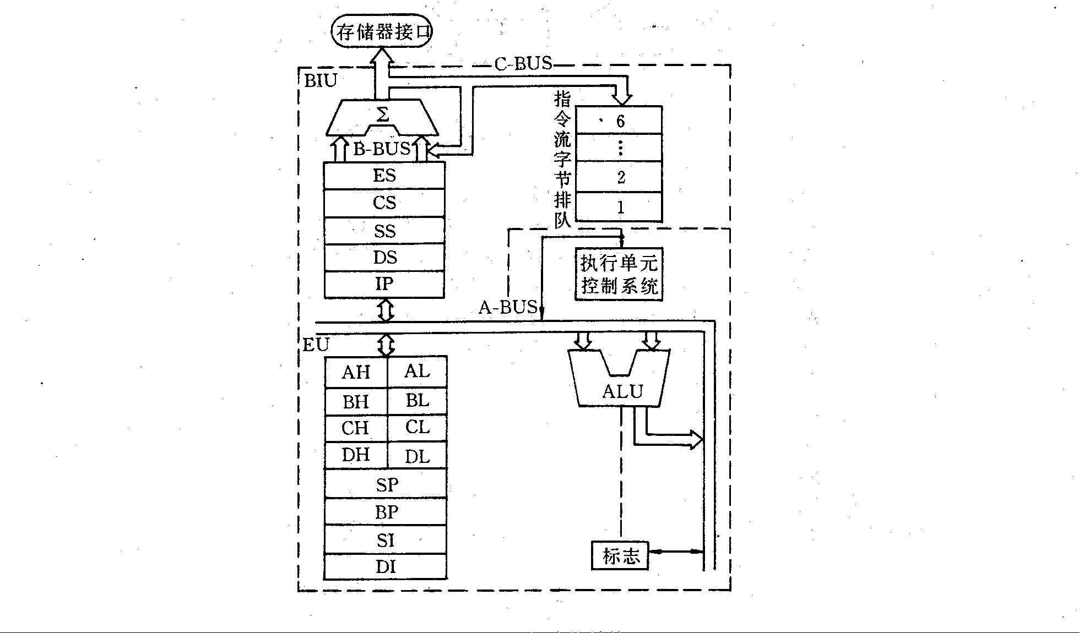

Slide 23
8086CPU从功能上来说分成两大部分：总线接口单元BIU（Bus Interface Unit）和执行单元EU（Execution Unit）。
BIU负责8086CPU与存储器之间的信息传送。具体地说，即BIU负责从内存的指定单元取出指令，送至指令流队列中排队（8086的指令流队列是6个字节）；在执行指令时所需的操作数，也由BIU从内存的指定区域取出，传送给EU部分去执行。

Slide 24
EU部分负责指令的执行。其中主要由数据寄存器、指针寄存器与算术逻辑单元（ALU）组成。这样，取指部分与执行指令部分是分开的，于是在一条指令的执行过程中，就可以取出下一条（或多条）指令，在指令流队列中排队。在一条指令执行完以后就可以立即执行下一条指令，减少了CPU为取指令而等待的时间，提高了CPU的利用率，提高了整个运行速度。

Slide 25

如前所述，在8080与8085以及标准的8位微处理器中，程序的执行是由取指和执行指令的循环来完成的。即执行的顺序为取第一条指令，执行第一条指令；取第二条指令，执行第二条指令；……直至取最后一条指令，执行最后一条指令。这样，在每一条指令执行完以后，CPU必须等待到下一条指令取出来以后才能执行。所以，它的工作顺序如图2-2所示。

Slide 26
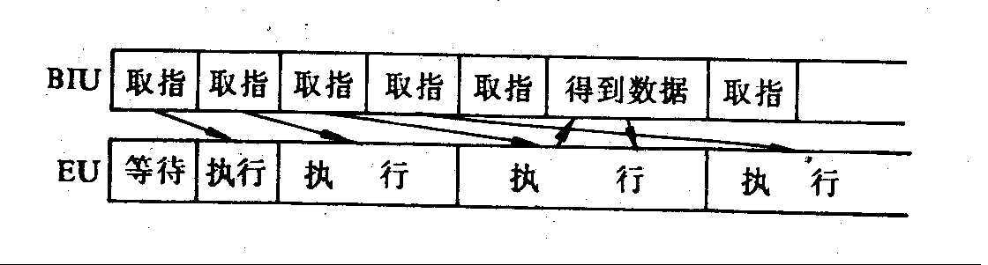
但在8086中，由于BIU和EU是分开的，所以，取指和执行可以重叠进行。它的执行顺序如图2-3所示。

Slide 27
于是就大大减少了等待对取指所需的时间，提高了CPU的利用率。一方面可以提高整个程序的执行速度，另一方面又降低了与之相配的存储器的存取速度的要求。这种重叠的操作技术，过去只在大型机中才使用称为流水线，在X86系列系列微处理器中得到了广泛的使用与提高。

Slide 28
2.3 8086微处理器的执行环境
本节描述汇编语言程序员看到的8086处理器的执行环境。它描述处理器如何执行指令及如何存储和操作数据。执行环境包括内存（地址空间）、通用数据寄存器、段寄存器、标志寄存器（FLAGES）和指令指针寄存器等; 堆栈; I/O端口.

Slide 29
2.3.1 基本执行环境概要
在8086处理器上执行的程序或任务都有一组执行指令的资源用于存储代码、数据和状态信息。这些资源构成了8086处理器的执行环境。
• 地址空间。8086处理器上运行的任一任务或程序能寻址1MB字节的线性地址空间。

Slide 30
• 基本程序执行寄存器。8个通用寄存器、4个段寄存器、标志寄存器FLAGS和IP（指令指针）寄存器组成了执行通用指令的基本执行环境。这些指令执行字节、字整型数的基本整数算术运算，处理程序流程控制，在字节串上操作并寻址存储器。

Slide 31
• 堆栈（stack）。为支持过程或子程序调用并在过程或子程序之间传递参数，堆栈和堆栈管理资源包含在基本执行环境中。堆栈定位在内存中。
• I/O端口。8086结构支持数据在处理器和输入输出（I/O）端口之间的传送。
8086处理器的基本执行环境如图2-4所示。

Slide 32
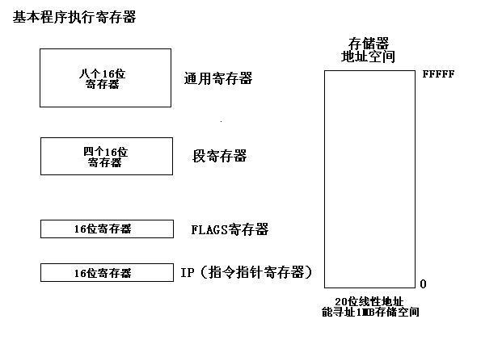

Slide 33
2.3.2 基本的程序执行寄存器
处理器为了应用程序编程提供了如图2-4所示的14个基本程序执行寄存器。
这些寄存器能分组如下：
• 通用寄存器。这八个寄存器能用于存放操作数和指针。
• 段寄存器。这些寄存器最多能保存四个段选择子。
• FLAGS（标志）寄存器。FLAGS寄存器报告正在执行的程序的状态，并允许有限地（应用程序级）控制处理器。
• IP（指令指针）寄存器。IP寄存器包合下一条要执行的指令的16位指针。

Slide 34
1．通用寄存器
八个16位通用寄存器AX、BX、CX、DX、SI、DI、BP和SP用于处理以下项：
• 逻辑和算术操作的操作数；
• 用于地址计算的操作数；
• 内存指针。

Slide 35
虽然所有这些寄存器都可用于存放操作数、结果和指针，但在引用SP寄存器时要特别小心。SP寄存器保持堆栈指针，通常不要用于其它目的。

Slide 36
这些通用寄存器中的前四个，即AX、BX、CX、DX通常称为数据寄存器，用以存放操作数。后四个，即SI、DI、BP、SP通常称为指针寄存器。虽然它们也可以存放操作数，但主要用作地址指针。数据寄存器AX、BX、CX和DX又可以分别作为AH、BH、CH和DH（高字节）以及AL、BL、CL和DL（低字节）8位寄存器引用，如图2-5所示。

Slide 37
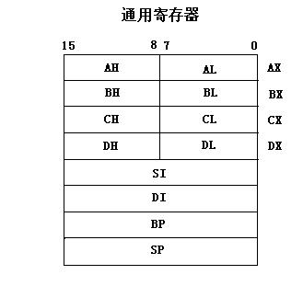

Slide 38
SP是堆栈指针，它与段寄存器SS一起确定在堆栈操作时，堆栈在内存中的位置。用BP（Base Pointer Register）寻址堆栈操作数时，也是寻址堆栈段。SI（Source Index Register）和DI（Destination Index Register）常用于串操作。

Slide 39
2．段寄存器
段寄存器（CS、DS、SS、ES）保存16位段选择子。一个段选择子是标志内存中一个段的特殊指针。为访问在内存中的具体段，此段的段选择子必须存在于适当的段寄存器中。

Slide 40
当写应用程序代码时，程序用汇编程序的命令和符号建立段选择子。然后汇编程序和别的工具建立与这些命令和符号相关的实际段选择子值。若写系统代码，程序员可能需要直接建立段选择子。
当使用分段存储模式时，每一个段寄存器用不同的段选择子加载，所以每个段寄存器指向线性地址空间中的不同的段。如图2-6所示。

Slide 41
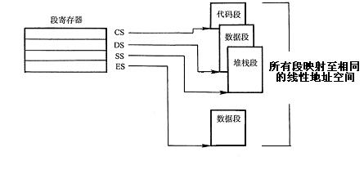

Slide 42
任何时候，一个程序能访问多至线性地址空间中的4个段。为访问未由一个段寄存器指向的段，程序必须首先把要访问的段的段选择子加载至一个段寄存器。

Slide 43
每个段寄存器与三种存储类型之一相关：代码、数据或堆栈。例如，CS寄存器包含代码段的段选择子，其中存放正在执行的指令。处理器用在CS寄存器中的段选择子和IP寄存器中的内容组成的逻辑地址取下一条要执行的指令。CS寄存器不能由应用程序直接加载，而是由改变程序控制的指令或内部处理器指令（例如，过程调用、中断处理）隐含加载。

Slide 44
DS、ES寄存器指向两个数据段。两个数据段的可用性，允许有效而又安全地访问数据结构的不同类型。例如，可只建立两个不同的数据段：一个用于当前模块的数据结构，另一个用于从较高级模块输出的数据。为了访问附加的数据段，应用程序必须按需要把这些段的段选择子加载至DS、ES寄存器中。

Slide 45
SS寄存器包含堆栈段的段选择子。所有的堆栈操作都用SS以找到堆栈段。不像CS寄存器，SS寄存器能显式加载。它允许应用程序设置多个堆栈并在堆栈之间切换。

Slide 46
3．FLAGS寄存器
16位FLAGS寄存器包含一组状态标志、一个控制标志、一个系统标志。图2-7定义了此寄存器中的标志。

Slide 47
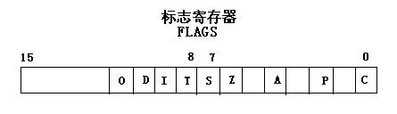

Slide 48
在处理器初始化（由RESET脚或INIT脚有效）之后，FLAGS寄存器是0002H。此寄存器的位1、3、5、12-15保留。软件不能用或依赖于这些位中的任一个。FLAGS寄存器中以下指令能用于标志组与堆栈或AX寄存器之间的移动：LAHF、SAHF、PUSHF、POPF。在FLAGS寄存器的内容已经传送至过程堆栈或AX寄存器之后，标志能作修改。
当调用中断或异常处理时，处理器自动保存FLAGS寄存器的状态至堆栈上。

Slide 49
（1）状态标志
FLAGS寄存器的状态标志（位0、2、4、6、7和11）指示算术指令，例如ADD、SUB、MUL和DIV指令的结果的一些特征。状态标志的功能如下：

Slide 50
① 进位标志CF（Carry Flag）
当结果的最高位（字节操作时的D7或字操作时的Dl5、双字操作的D31）产生一个进位或借位，则C＝1，否则为0。这个标志主要用于多字节数的加、减法运算。移位和循环指令也能够把存储器或寄存器中的最高位（左移时）或最低位（右移时）放入标志CF中。

Slide 51
② 辅助进位标志AF（Auxitiary Carry Flag）
在字节操作时，则由低半字节（一个字节的低4位）向高半字节有进位或借位，则AF＝1，否则为0。这个标志用于十进制算术运算指令中。

Slide 52
③ 溢出标志OF（Overflow Flag）
在算术运算中，带符号数的运算结果超出了8位、16位带符号数能表达的范围，即在字节运算时＞+127或＜－128，在字运算时＞+32767或＜－32768此标志置位，否则复位。一个任选的溢出中断指令，在溢出情况下能产生中断。

Slide 53
④ 符号标志SF（Sign Flag）
它的值与运算结果的最高位相同。即结果的最高位（字操作时为D15）为1，则SF＝1；否则，SF＝0。
由于在X86系列结构微处理器中，符号数是用补码表示的，所以S表示了结果的符号，SF=0为正，SF=1为负。

Slide 54
⑤ 奇偶标志PF（Parity Flag）
若操作结果中“1”的个数为偶数，则PF＝1，否则PF＝0。这个标志可用于检查在数据传送过程中是否发生错误。

Slide 55
⑥ 零标志ZF（Zero Fiag）
若运算的结果为0，则ZF＝1，否则ZF＝0
在这些状态标志中，只有进位标志CF能用指令STC（设置进位位）、CLC（清除进位位）和CMC（进位位取反）直接进行修改。也可以用位操作指令（BT、BTS、BTR和BTC）拷贝规定位至CF标志。

Slide 56
这些状态标志允许由算术操作以产生三种不同数据类型的结果：无符号整数、符号整数和BCD整数。若算术操作的结果作为无符号整数对待，CF标志指示超出范围（进位或借位）；若作为符号整数（2的补码值）对待，OF标志指示是否超出范围；若作为BCD数对待，AF标志指示进位或借位。

Slide 57
SF标志指示符号整数的符号。ZF标志指示符号整数或无符号整数是否为0。
当执行多精度整数算术运算时，CF用于与带进位加（ADC）和带借位减（SBB）指令一起产生适当的进位或借位。

Slide 58
（2）控制标志
EFLAGS寄存器的控制标志（位8、9、10）指示程序和机器运行的状况。控制标志的功能如下：
方向标志D（Direction Flag）
若用指令置DF＝1，则引起串操作指令为自动减量指令，也就是从高地址到低地址或是“从右到左”来处理串；若使DF＝0，则串操作指令就为自动增量指令。
STD和CLD指令分别地设置和清除 DF 标志。

Slide 59
（3）系统标志
①中断允许标志IF（Interrupt-enable Flag）
若指令中置IF＝1，则允许CPU去接收外部的可屏蔽的中断请求；若使IF＝0，则屏蔽上述的中断请求；对内部产生的中断不起作用。

Slide 60
② 追踪标志TF（Trace Flag）
置TF标志，使处理进入单步方式，以便于调试。在这个方式下，CPU在每条指令执行以后，产生一个内部的中断，允许程序在每条指令执行完以后进行检查。

Slide 61
4．指令指针
指令指针（IP）寄存器包含下一条要执行的指令在当前码段中的偏移。通常，它是顺序增加的，从一条指令边界至下一条指令，但在执行JMP、Jcc、CALL、RET和IRET等指令时，它可以向前或向后移动若干条指令。

Slide 62
IP寄存器不能直接由软件访问；它由控制传送指令（例如，JMP、Jcc、CALL和RET）、中断和异常隐含控制。读IP寄存器的唯一方法是执行一条CALL指令，然后从堆栈中读指令指针的返回值。IP寄存器能由修改过程堆栈上指令指针的返回值并执行返回指令（RET或IRET）来间接修改。

Slide 63
2.3.3 存储器组织
处理器在它的总线上寻址的存储器称为物理存储器。物理存储器按字节序列组织。每个字节赋予一个唯一的地址，称为物理地址。物理地址空间的范围从0～2²⁰–1（1MB）的最大值。事实上设计与8086处理器一起工作的任何操作系统和执行程序都使用处理器的存储管理设施访问存储器。这些设施提供例如分段特性以允许有效地和可靠地管理存储器。

Slide 64
8086有20条地址引线，它的直接寻址能力为2²⁰＝1M字节。所以，在一个8086组成的系统中，可以有多达1M字节的存储器。这1M字节逻辑上可以组织成一个线性矩阵。地址从00000H到FFFFFH。给定一个20位的地址，就可以从这1M字节中取出所需要的指令或操作数；但是，在8086内部，这20位地址是如何形成的呢?

Slide 65
如前所述，8086内部的ALU能进行16位运算，有关地址的寄存器如SP、IP，以及BP、SI、DI等也都是16位的，因而8086对地址的运算也只能是16位。这就是说，对于8086来说，各种寻址方式，寻找操作数的范围最多只能是64K字节。

Slide 66
所以，整个1M字节存储器以64K为范围分为若干段。在寻址一个具体物理单元时，必须要由一个基地址再加上由SP或IP或BP或SI或DI等可由CPU处理的16位偏移量来形成实际的20位物理地址。这个基地址就是由8088中的段寄存器，即代码段寄存器CS、堆栈段寄存器SS、数据段寄存器DS以及附加段寄存器ES中的一个来形成的。在形成20位物理地址时，段寄存器中的16位数会自动左移4位，然后与16位偏移量相加，如图2-8所示。

Slide 67
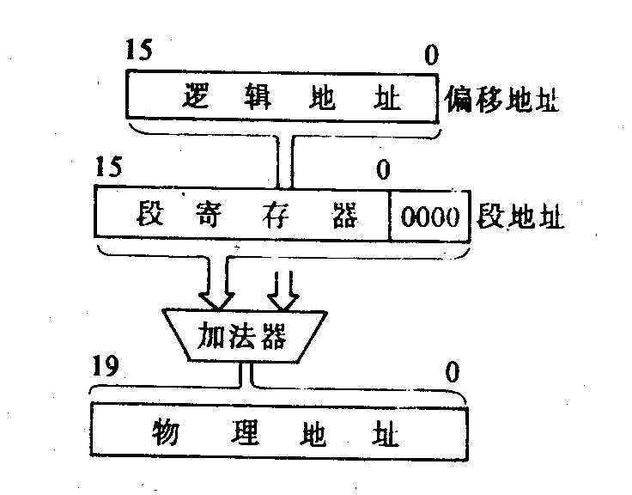

Slide 68
每次在需要产生一个20位地址的时候，一个段寄存器会自动被选择，且能自动左移4位再与一个16位的地址偏移量相加，以产生所需要的20位物理地址。
每当是取指令的时候，则自动选择代码段寄存器CS，再加上由IP所决定的16位偏移量，计算得到要取的指令的物理地址。

Slide 69
每当是涉及到一个堆栈操作时，则自动选择堆栈段寄存器SS，再加上由SP所决定的16位偏移量，计算得到堆栈操作所需要的20位物理地址。
每当涉及到一个操作数，则自动选择数据段寄存器DS或附加段寄存器ES，再加上16位偏移量，计算得到操作数的20位物理地址。而16位偏移量，可以是包含在指令中的直接地址，也可以是某一个16位地址寄存器的值，也可以是指令中的位移量加上16位地址寄存器中的值等等，这取决于指令的寻址方式。

Slide 70
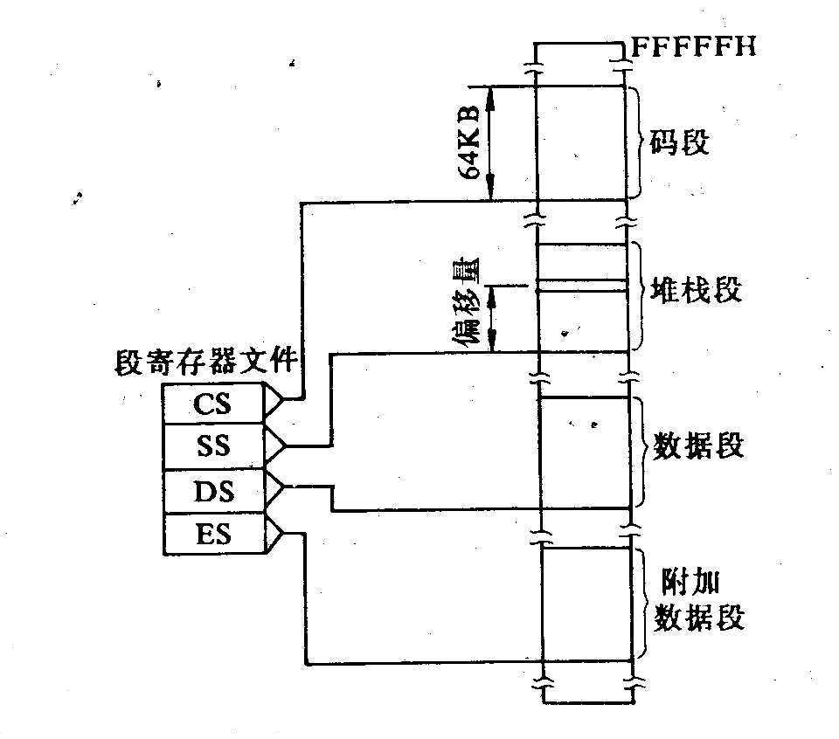
在8086系统中，存储器的访问，如图2-9所示。

Slide 71
在不改变段寄存器值的情况下，寻址的最大范围是64KB。所以，若有一个任务，它的程序长度、堆栈长度以及数据区长度都不超过64KB，则可在程序开始时，分别给DS、SS、ES置值，然后在程序中就可以不再考虑这些段寄存器，程序就可以在各自的区域中正常地进行工作。若某一个任务所需的总的存储器长度（包括程序长度、堆栈长度和数据长度等）不超过64KB，则可在程序开始时使CS、SS、DS相等，程序也能正常地工作。

Slide 72
作业：
P42:
写在作业本上: 2.10; 2.16; 2.18.
看: 2.9; 2.11; 2.12; 2.13; 2.14; 2.15; 2.17.

